Slide 1
APA 7de Editie
De meest belangrijke veranderingen
Notes:
Deze collegeslides zijn gebaseerd op Scribbrs Knowledge Base artikel APA-handboek 7de druk: De belangrijkste wijzigingen, dat je kunt vinden via de volgende link: https://www.scribbr.nl/apa-stijl/wijzigingen-7e-druk/
Als je deze presentatie wilt aanpassen, doe je dat als volgt:
Klik op “Bestand” in de linkerbovenhoek
Klik op “Maak een kopie”
Selecteer “Gehele presentatie”
Sla de presentatie op in je persoonlijke Google Drive
Nu kun je de kopie van de presentatie bewerken

Slide 2
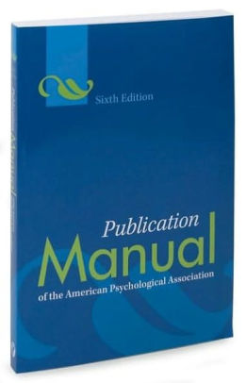
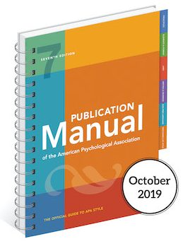
APA-handboek
6de editie (2009)
7de editie
(2019)
Notes:
In 2009 werd de 6de editie gepubliceerd die 10 jaar lang werd gebruikt.

Slide 3
Wat is er veranderd?
Betere richtlijnen om te verwijzen naar online bronnen
Aangepaste richtlijnen voor inclusief en genderneutraal taalgebruik
Specifieke formats voor studenten en voor academici
Kleine wijzigingen in richtlijnen voor bronvermeldingen
Notes:
Meer voorbeelden en makkelijkere richtlijnen om te verwijzen naar online bronnen (zoals posts op sociale media, podcasts en YouTube-video’s).
Het gebruik van genderneutrale vormen (meervoud in plaats van hij of hij/zij en het gebruik van “they” in het Engels).
Specifieke opmaakrichtlijnen voor studenten (en voor professionals), inclusief een voorbeeldtekst.
Kleine wijzigingen in richtlijnen voor bronvermeldingen.

Slide 4
Bronvermeldingen en verwijzingen in de tekst
7 veranderingen
Notes:
Er zijn meer richtlijnen toegevoegd voor verwijzingen naar online bronnen. Hierdoor is het makkelijker om naar dit type bron te verwijzen. Er worden 114 voorbeelden gegeven van onder andere boeken, tijdschriften, audiovisuele bronnen en sociale media. Voor iedere categorie wordt een format gegeven waardoor je de richtlijnen beter kunt begrijpen en toepassen.

Slide 5
Plaats van uitgever wordt niet vermeld
Hawking, S. (2020). De antwoorden op de grote vragen. Houten, Nederland: Spectrum.
Hawking, S. (2020). De antwoorden op de grote vragen. Spectrum.
Notes:
De plaats van de uitgever wordt niet langer opgenomen in de bronvermelding.
Het kostte veel studenten moeite om deze informatie te vinden.

Slide 6
2. Verkorte verwijzingen in de tekst
(Ramirez, Reesema, Davids, & Streefkerk, 2021)
(Ramirez et al., 2021)
Notes:
De verwijzingen in de tekst voor publicaties met drie of meer auteurs worden nu direct verkort vanaf de eerste verwijzing. Je vermeldt alleen de achternaam van de eerste auteur, gevolgd door “et al.” (wat “en anderen” betekent).

Slide 7
3. Maximaal 20 auteurs in de literatuurlijst
Van Mil, T. C., Brouwer, S. M., El Harar , A. L., Evers, B. E., Martínez, E. S. A., Brothaigh, S. T., … Nelissen, T. F. (2021).
Van Mil, T. C., Brouwer, S. M., El Harar, A. L., Evers, B. E., Martínez, E. S. A., Brothaigh, S. T., Beukelaer, F., Isakova, L. H., Cox, G., Altena, G. P., Martins, P., Gonzalez, W. L., Otters, M., Khatri, D., Han, C.-Y., Baker, A. B., Flores, T., Bao, W. E., Dierx, H., … Nelissen, T. F. (2021).
Notes:
Je vermeldt de achternamen en initialen van maximaal 20 auteurs (in plaats van 7) in de bronvermeldingen in de literatuurlijst.
Als een bron meer dan 20 auteurs heeft, vermeld je alleen de eerste 19 auteurs en de laatste. Tussen de 19de auteur en de laatste auteur plaats je een ellips om aan te geven dat je namen hebt weggelaten.

Slide 8
5. Verwijzen naar webpagina’s
Willems-ter Maat, E., & Van Maanen, S. (2021, 17 maart). Even een andere verkiezing: De frikandel is meest favoriete snack. Geraadpleegd van https://www.gelderlander.nl/winterswijk/even-een-andere-verkiezing-de-frikandel-is-meest-favoriete-snack~a548757f/
Willems-ter Maat, E., & Van Maanen, S.. (2021, 17 maart). Even een andere verkiezing: De frikandel is meest favoriete snack. De Gelderlander. https://www.gelderlander.nl/winterswijk/even-een-andere-verkiezing-de-frikandel-is-meest-favoriete-snack~a548757f/
Notes:
URLs worden niet langer voorafgegaan door “Geraadpleegd van”, tenzij een raadpleegdatum noodzakelijk is (bijvoorbeeld bij artikelen die heel vaak veranderen).
De naam van de website wordt toegevoegd (tenzij deze hetzelfde is als de naam van de auteur).
Titels van webpagina’s worden schuingedrukt.

Slide 9
4. DOIs worden opgemaakt als URLs
doi: 10.1080/02626667.2018.1560449
https://doi.org/10.1080/02626667.2018.1560449
Notes:
De meeste boeken en artikelen in wetenschappelijke tijdschriften zijn gekoppeld aan een Digital Object Identifier (DOI). Deze unieke link is stabiel (verandert niet naarmate de tijd verstrijkt) en maakt het makkelijker om een bron op te zoeken.
DOIs worden op dezelfde manier opgemaakt als URLs. Het label “doi:” wordt niet langer gebruikt.

Slide 10
6. Verwijzen naar e-books
Brück, M. (2009). Women in early British and Irish astronomy: Stars and satellites [Kindle-versie]. doi: 10.1007/978-90-481-2473-2
Brück, M. (2009). Women in early British and Irish astronomy: Stars and satellites. Springer Nature. https://doi/org/10.1007/978-90-481-2473-2
Notes:
Bij e-books neem je het format, platform of apparaat niet langer op in de bronvermelding.
De uitgever wordt wel opgenomen in de bronvermelding.
De DOI wordt opgemaakt volgens de nieuwe 7de editie richtlijnen.

Slide 11
7. Bijdragers (naast auteurs)
Mediasoort | Voeg toe als auteur
Film | Regisseur
Tv-serie | Uitvoerend producent(en)
Podcastaflevering | Host van aflevering
Webinar | Instructeur
Online video | Persoon of groep die de video heeft geüpload
Foto | Fotograaf
Notes:
Er zijn duidelijke richtlijnen om niet alleen naar traditionele auteurs, maar ook naar andere bijdragers te verwijzen.
De bijdragers komen op de auteursplaats te staan.
De rol van de bijdrager wordt toegevoegd tussen haakjes (na de naam), bijvoorbeeld: Litjes, T. (Regisseur).

Slide 12
Inclusief en genderneutraal taalgebruik
Aangepaste richtlijnen
Notes:
Inclusief schrijven is de nieuwe standaard en het nieuwe APA-handboek bevat dan ook een apart hoofdstuk over dit onderwerp.
De APA-richtlijnen helpen auteurs om vooringenomenheid (bias) te voorkomen bij onderwerpen zoals gender, leeftijd, handicaps, etnische achtergrond en seksuele geaardheid. Ook wordt aandacht besteed aan manieren om individuen te beschrijven zonder labels te geven.

Slide 13
Gebruik meervoud in plaats van hij of hij/zij
Een onderzoeker moet zijn bronnen bijhouden als hij wil publiceren.
Onderzoekers moeten hun bronnen bijhouden als ze willen publiceren.
Elke onderzoeker leverde zijn of haar opdracht in.
Alle onderzoekers leverden hun opdracht in.
Notes:
Met het meervoud kun je het gebruik van hij of hij/zij voorkomen. Verwijs alleen met “hij” of “zij” naar mensen die zich als man of vrouw identificeren en gebruik anders de door die persoon aangegeven voornaamwoorden.

Slide 14
Pas op voor labels
Gehandicapten
Mensen met een handicap
Autisten
Mensen met autisme
Armen
Mensen die in armoede leven
Notes:
Je kunt beter geen bijvoeglijk naamwoorden als zelfstandig naamwoorden gebruiken om groepen mensen te beschrijven. In plaats daarvan kun je beter beschrijvende zinnen gebruiken. Respecteer de taaluitingen die mensen gebruiken om zichzelf te beschrijven en houd er rekening mee dat taal verandert naarmate de tijd verstrijkt.

Slide 15
Let op de mate van specificiteit
65-plussers
Mensen tussen de 65 en 75 jaar oud
Aziatische participanten
Vietnamese, Japanse en Thaise participanten
Notes:
Indien mogelijk kun je beter specifieke eigenschappen geven dan brede categorieën. De juiste keuze hangt af van de context.

Slide 16
Opmaak van de tekst
Student-specifieke richtlijnen
Notes:
In de 7de editie van het APA-handboek worden aparte opmaakrichtlijnen gegeven voor teksten van studenten enerzijds en teksten van professionals anderzijds. Voor beide tekstsoorten is een voorbeeldtekst toegevoegd. Enkele belangrijke veranderingen voor studenten worden gepresenteerd op de volgende drie slides.

Slide 17
Meer toegestane lettertypen
Times New Roman (12 pt)
Arial (11pt)
Georgia (11pt)
Calibri (11pt)
Lucida Sans Unicode (10pt)
Notes:
In de 6de editie werd alleen het gebruik van Times New Roman aangeraden. In de 7de editie is er meer flexibiliteit op het gebied van lettertypen.
Het meest belangrijke is dat het lettertype goed leesbaar moet zijn voor alle lezers.

Slide 18
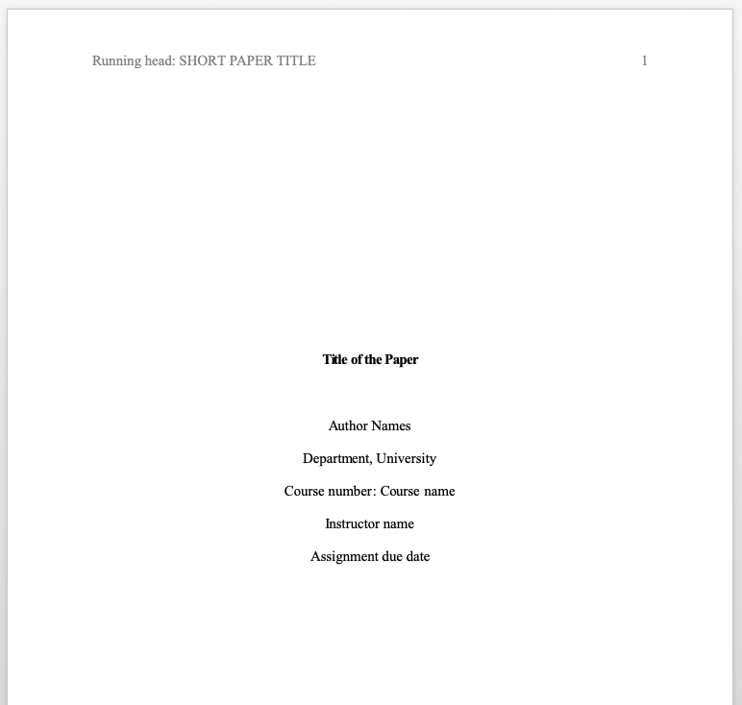
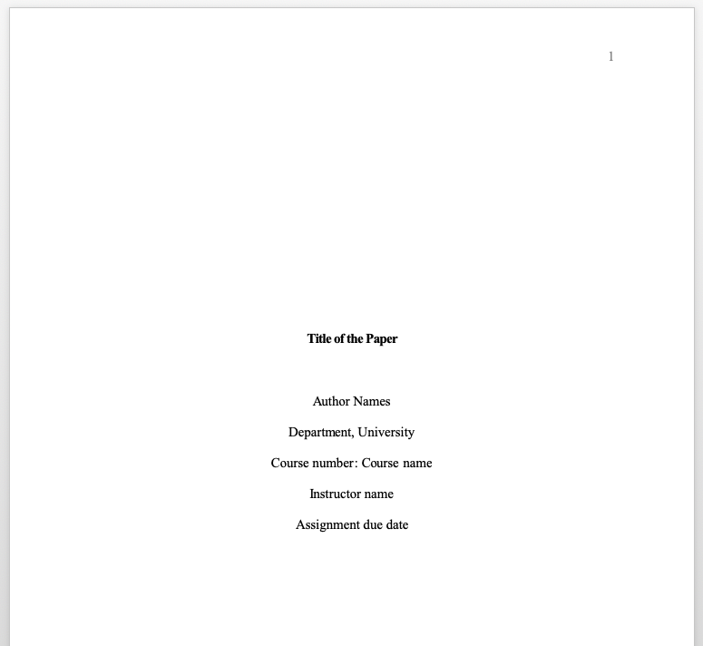
Geen running head meer
Notes:
Voor studentenpapers is een running head (met de titel van de tekst bovenaan elke pagina) niet meer nodig.

Slide 19
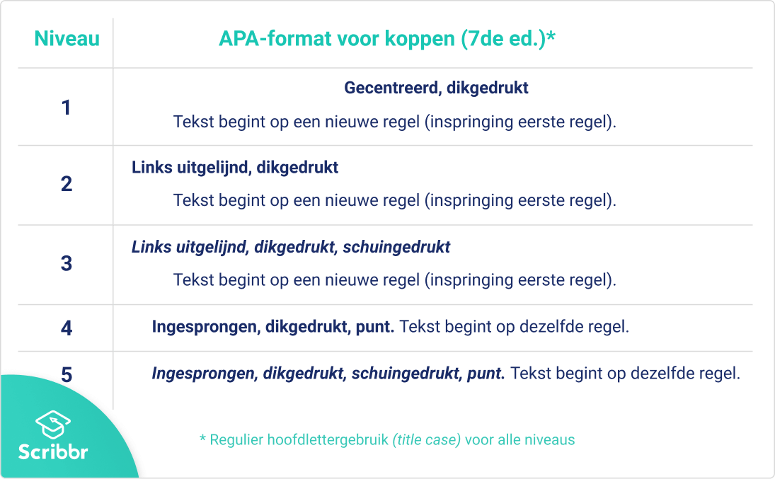
Veranderde kopstijlen
Notes:
Koppen op niveau 3, 4 en 5 zijn aangepast om de leesbaarheid te verbeteren.
Alle koppen zijn nu dikgedrukt en er wordt regulier hoofdlettergebruik toegepast.

Slide 20
Aanbevolen hulpmiddelen

Slide 21
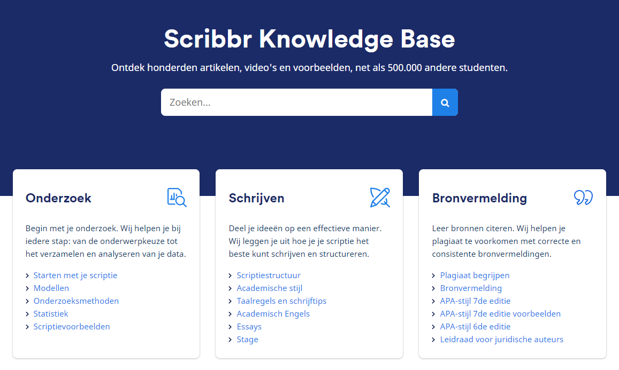
Scribbrs gratis hulpmiddelen
Knowledge Base
(300+ artikelen)
APA Generator
MLA Generator
YouTube-channel
Notes:
Scribbr biedt gratis artikelen van hoge kwaliteit, die onder andere in het Nederlands, Engels en Duits beschikbaar zijn. Iedere maand maken meer dan 500.000 Nederlandse studenten gebruik van onze artikelen, video’s, templates en voorbeelden.

Slide 22
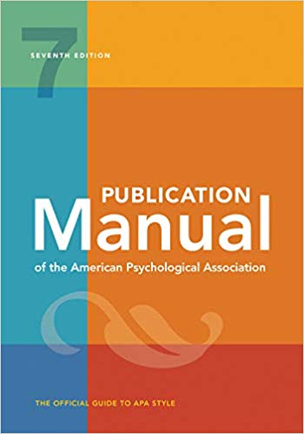
APA-handboek (Engels)
Student’s guide (€25,99)
Hardcover (€44,99)
Paperback (€25,99)
Spiraal (€36,99)
E-book (€29,99)
Prijzen kunnen veranderen
Notes:
Het nieuwe 7de editie APA-handboek (APA Publication Manual: 7th Edition) is beschikbaar in meerdere versies. APA heeft ook een bondige studentenversie opgesteld die je kunt aanschaffen via Amazon.

Slide 23
Hi, wij zijn Scribbr 👋
We vormen een team van 60 mensen in Amsterdam en we werken samen met meer dan 500 freelance editors over de hele wereld om studenten te helpen met academisch onderzoek en schrijven, zodat ze zorgeloos kunnen afstuderen..
We werken iedere dag hard aan onze Nakijkservice, Plagiaat Checker, APA Generator, Knowledge Base en video’s op ons YouTube-channel.

Slide 24
Richtlijnen om deze presentatie te gebruiken
Je kunt deze presentatie gratis gebruiken en aanpassen voor onderwijsdoeleinden. Je mag de presentatie:
Tonen in een onderwijssetting
Aanpassen door slides toe te voegen, te verwijderen of te veranderen
Verspreiden, bijvoorbeeld in de vorm van hand-outs of in leeromgevingen (zoals Brightspace, BlackBoard, Google Classroom)
→ Vermeld Scribbr wel als bron voor deze presentatie.
Notes:
Als je deze presentatie wilt aanpassen, doe je dat als volgt:
Klik op “Bestand” in de linkerbovenhoek
Klik op “Maak een kopie”
Selecteer “Gehele presentatie”
Sla de presentatie op in je persoonlijke Google Drive
Nu kun je de kopie van de presentatie bewerken

Slide 25
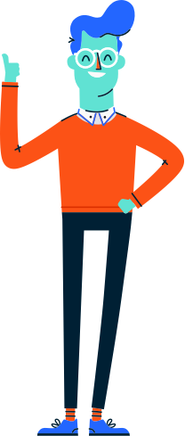
Vond je deze presentatie handig?
We zouden het leuk vinden iets van je te horen! Je kunt je feedback of vragen mailen naar juliam@scribbr.com

